Slide 1
DÍA 1

Slide 2
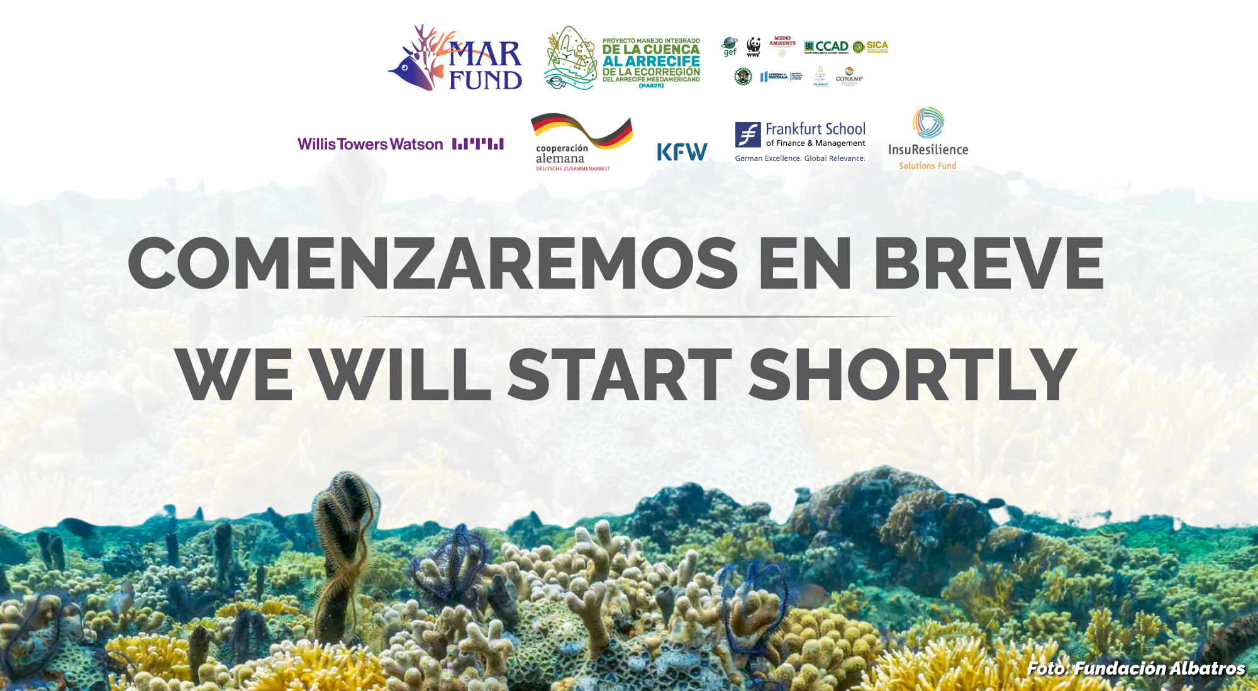

Slide 3




Slide 4
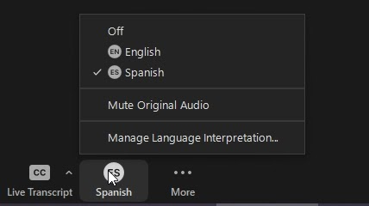
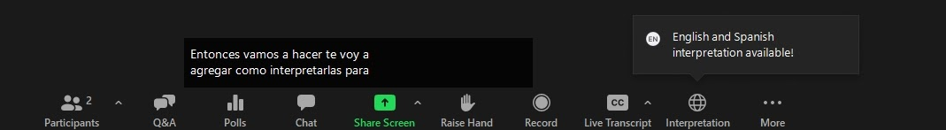
Activar la interpretación simultánea
En las sesiones, estará disponible la opción de interpretación simultánea del español al inglés. Para hacer uso de la misma, deberá seguir los siguientes pasos:
De inmediato comenzará a escuchar la traducción simultánea del intérprete asignado.
Para cambiar de idioma o desactivar la opción, repita los pasos anteriores y seleccione el otro idioma o la opción de “desactivar”.
PASO 1
Ubique la opción de “Traducción” en el ícono del globo terráqueo.
PASO 2
Seleccione el canal de idioma deseado

Slide 5
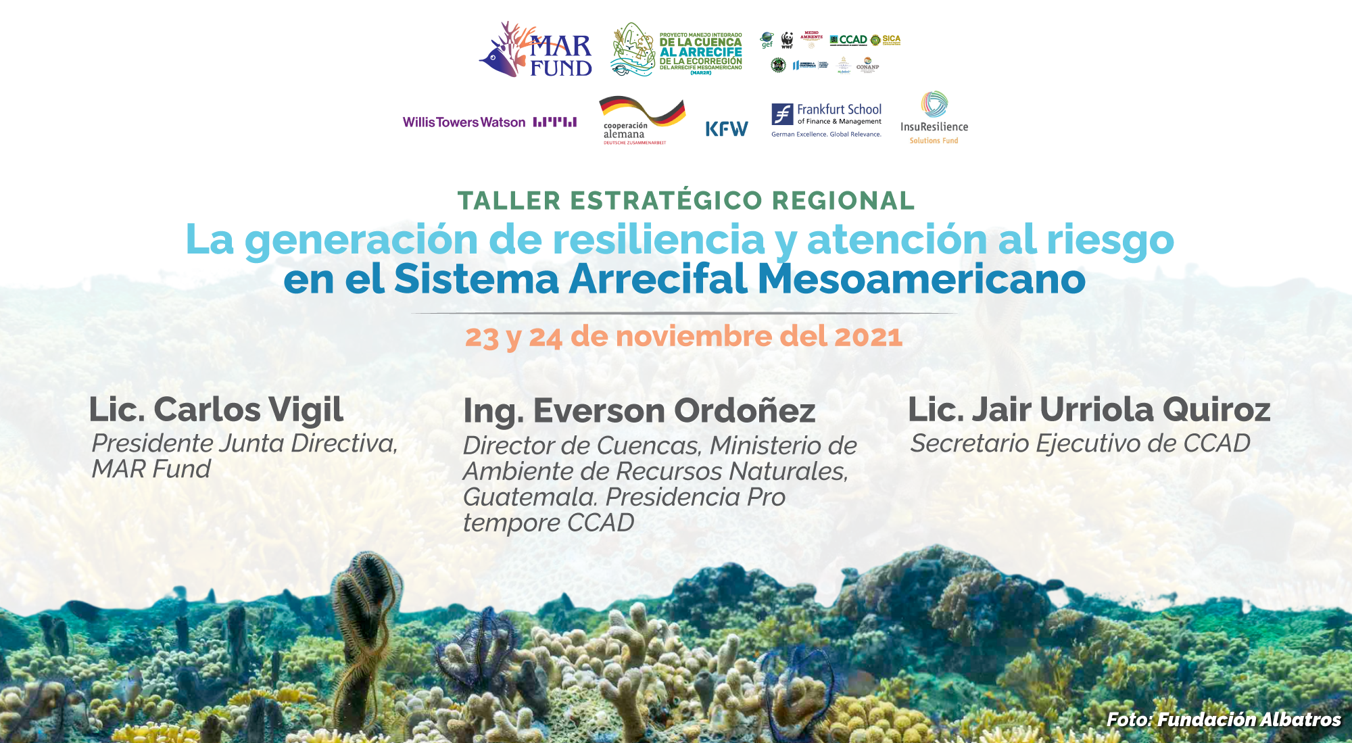
Ing. Eversson Ordoñéz

Slide 6
Objetivo general del taller
Fortalecer la gobernanza de la región del SAM, coordinando actores de diversos sectores y sus agendas para alcanzar resultados sostenibles que contribuyan a la recuperación y la resiliencia del Sistema Arrecifal Mesoamericano.

Slide 7
Resultados y productos principales
Compromisos gubernamentales que apoyen las estrategias, instrumentos y herramientas, nacionales y regionales, aplicables para atender el riesgo y generar resiliencia en el SAM.
Firma de Memorándum o Carta de Entendimiento para fortalecer la coordinación entre actores y sectores.
Minutas del taller y puntos de acuerdo.

Slide 8
Modalidad de trabajo
El taller se llevará a cabo el martes, 23 y miércoles, 24 de noviembre de 2021, de forma virtual. El horario será de 8:00 a. m. a 12.30 p. m.
Habrá interpretación simultánea (español-inglés-español)
Participarán conferencistas destacados.
Los grupos de trabajo se van a dividir por tema.

Slide 9
Temas del día
Valoración económica del Sistema Arrecifal Mesoamericano y sus servicios ecosistémicos para fortalecer su resiliencia frente al riesgo.
Sostenibilidad financiera para la recuperación y la resiliencia del Sistema Arrecifal Mesoamericano.
Políticas públicas y estrategias aplicables para generar resiliencia marino-costera y atender el riesgo en el Sistema Arrecifal Mesoamericano.

Slide 10
Resumen de la agenda
DÍA 1. Presentaciones temáticas breves y discusión
La agenda incluirá presentaciones de temas técnicos para orientar la discusión y la coordinación entre actores:
Valoración económica del Sistema Arrecifal Mesoamericano y sus servicios ecosistémicos para fortalecer su resiliencia frente al riesgo.
Sostenibilidad financiera para la recuperación y la resiliencia del Sistema Arrecifal Mesoamericano.
Políticas públicas y estrategias aplicables para generar resiliencia marino-costera y atender el riesgo en el Sistema Arrecifal Mesoamericano.
Elaboración de protocolos regionales para la restauración, la economía azul y la armonización de estándares de vertidos en el Sistema Arrecifal Mesoamericano.
Laboratorio de discusión a partir de preguntas y enunciados clave, con el apoyo de un moderador quien hará las preguntas y orientará la discusión.
DÍA 2 - Primera parte. Presentaciones temáticas breves y discusión
Herramientas regionales para el intercambio y la administración de información y datos.
Laboratorio de discusión a partir de preguntas clave, con el apoyo de un moderador quien hará las preguntas y orientará la discusión.
DÍA 2 - Segunda parte
Presentaciones de alto nivel para concretar la coordinación entre sectores y agendas para la generación de resiliencia de los arrecifes y las zonas marino costeras del SAM. Como las autoridades regionales llevan cabo la implementación efectiva de políticas, herramientas e instrumentos para la gestión de riesgos en la región.

Slide 11
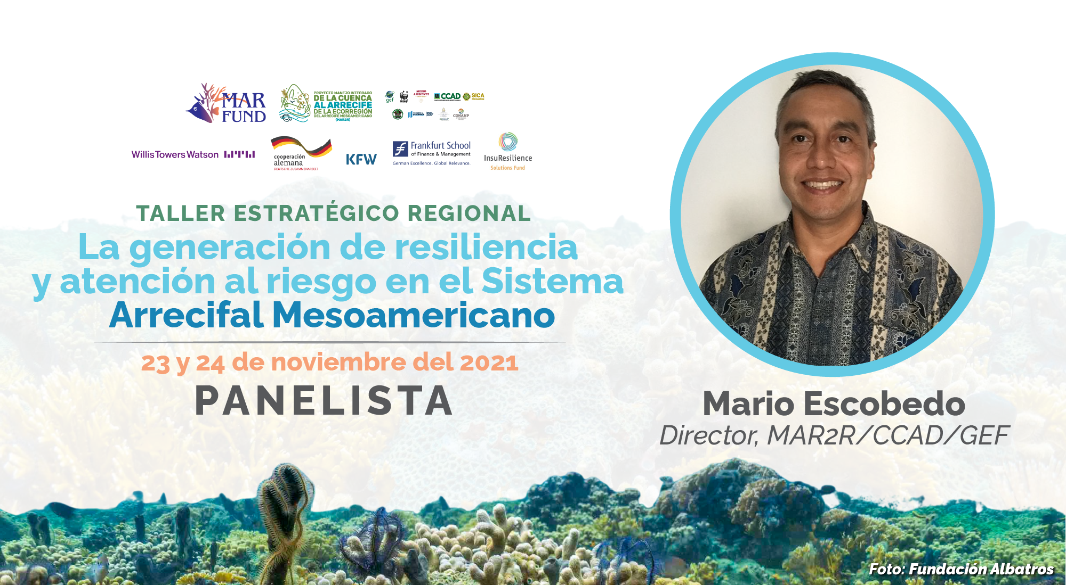

Slide 12
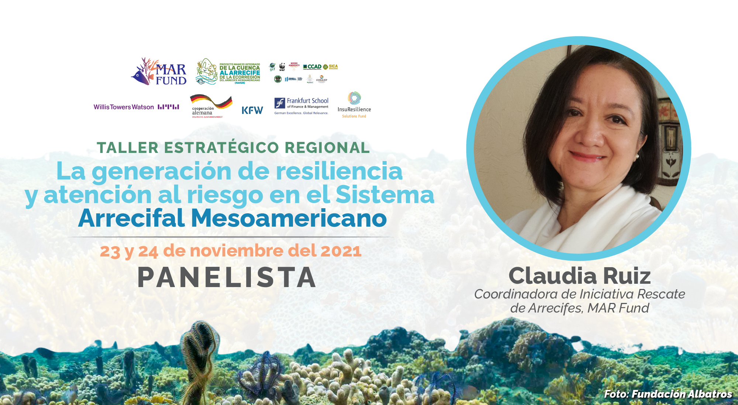

Slide 13
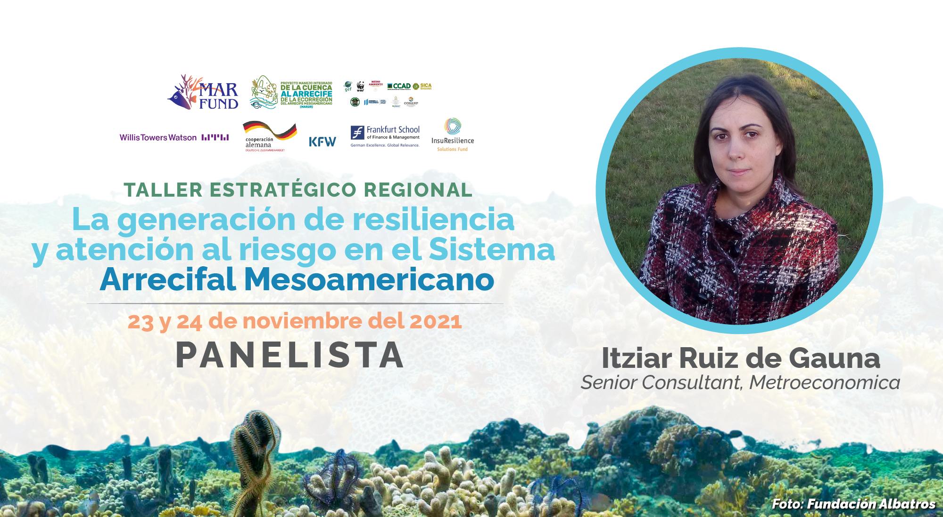

Slide 14


Slide 15
Salas / Breakout Rooms
Valoración económica (Economic value of the reefs)
Instrumentos financieros y sostenibilidad (Financial instruments and sustainability)

Slide 16
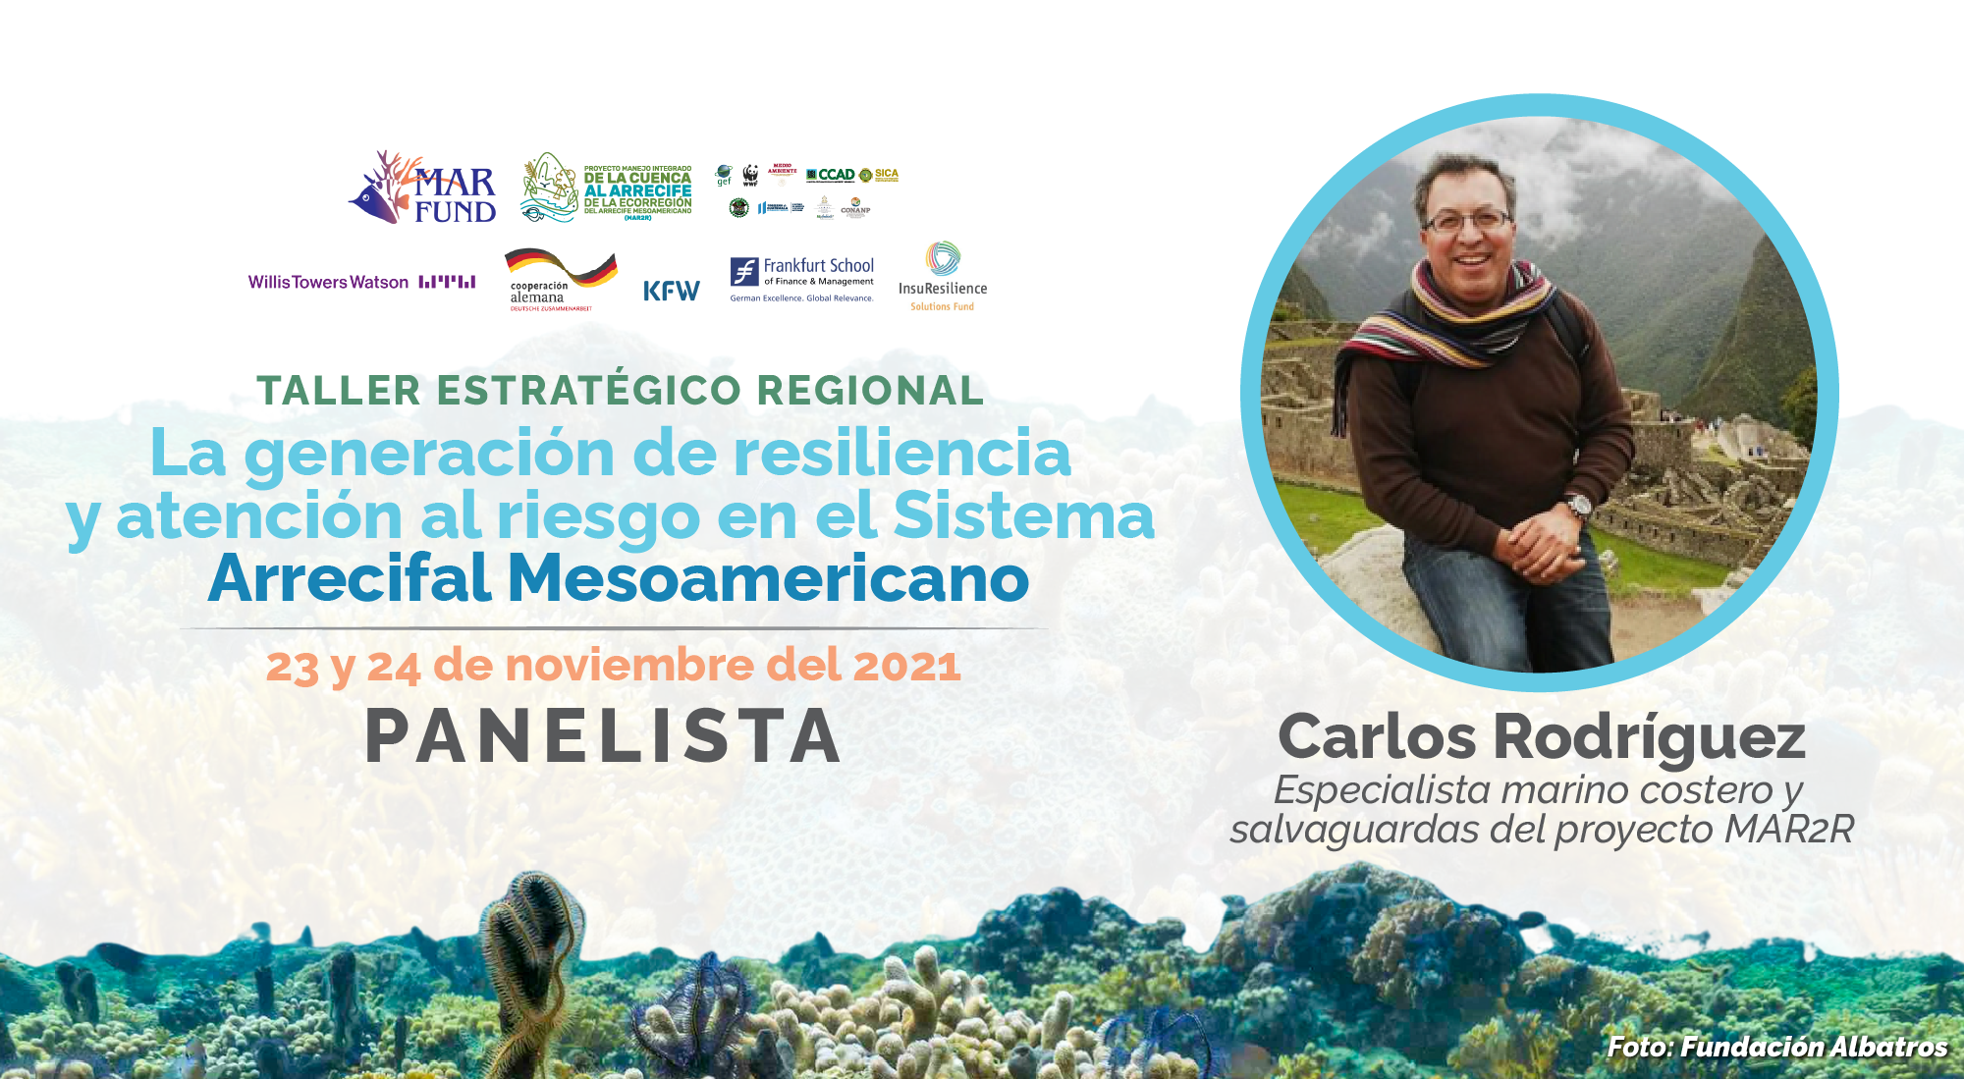

Slide 17
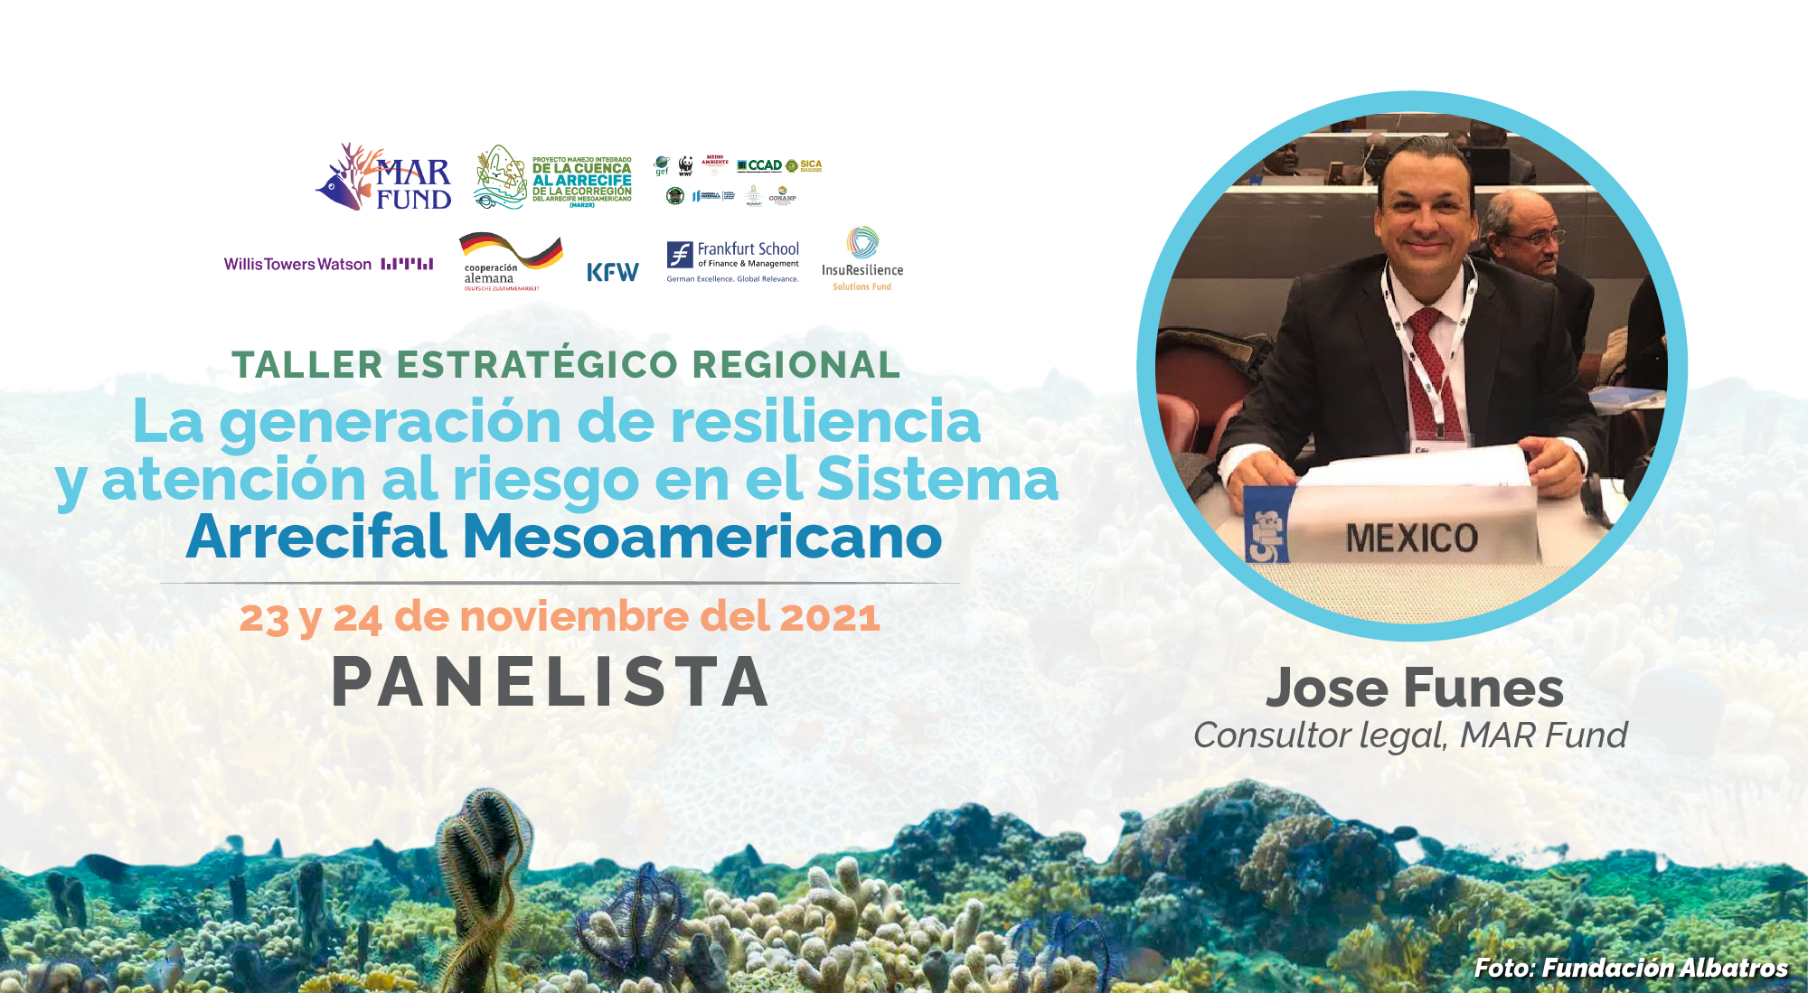

Slide 18
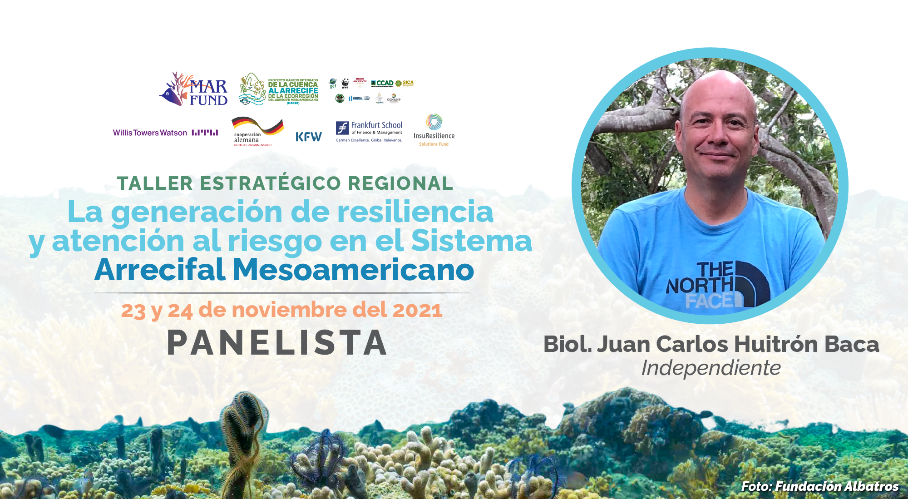

Slide 19


Slide 20
Salas / Breakout Rooms
Políticas, instrumentos y estrategias para la generación de resiliencia y atención al riesgo en el Sistema Arrecifal Mesoamericano. (Policies and strategies to building risk and create resilience)
Gobernanza capacidad de respuesta para la atención al riesgo (Response capacity as a instrument to risk management)

Slide 21
Contacto
Isabel Godoy isabelgodoy@marfund.org
Organización y Logística
Taller Estratégico Regional

Slide 22
DÍA 2

Slide 25
Activar la interpretación simultánea
En las sesiones, estará disponible la opción de interpretación simultánea del español al inglés. Para hacer uso de la misma, deberá seguir los siguientes pasos:
De inmediato comenzará a escuchar la traducción simultánea del intérprete asignado.
Para cambiar de idioma o desactivar la opción, repita los pasos anteriores y seleccione el otro idioma o la opción de “desactivar”.
PASO 1
Ubique la opción de “Traducción” en el ícono del globo terráqueo.
PASO 2
Seleccione el canal de idioma deseado

Slide 26
Objetivo general del taller
Fortalecer la gobernanza de la región del SAM, coordinando actores de diversos sectores y sus agendas para alcanzar resultados sostenibles que contribuyan a la recuperación y la resiliencia del Sistema Arrecifal Mesoamericano.

Slide 27
Resultados y productos principales
Compromisos gubernamentales que apoyen las estrategias, instrumentos y herramientas, nacionales y regionales, aplicables para atender el riesgo y generar resiliencia en el SAM.
Firma de Memorándum o Carta de Entendimiento para fortalecer la coordinación entre actores y sectores.
Minutas del taller y puntos de acuerdo.

Slide 28
Modalidad de trabajo
El taller se llevará a cabo el martes, 23 y miércoles, 24 de noviembre de 2021, de forma virtual. El horario será de 8:00 am a 12.30 pm.
Habrá interpretación simultánea (español-inglés-español).
Participarán conferencistas destacados.
Los grupos de trabajo se van a dividir por tema.

Slide 29
Resumen de la agenda
DÍA 2 - Primera parte. Presentaciones temáticas breves y discusión
Herramientas regionales para el intercambio y la administración de información y datos.
Laboratorio de discusión a partir de preguntas clave, con el apoyo de un moderador quien hará las preguntas y orientará la discusión.
DÍA 2 - Segunda parte
Presentaciones de alto nivel para concretar la coordinación entre sectores y agendas para la generación de resiliencia de los arrecifes y las zonas marino costeras del SAM. Como las autoridades regionales llevan cabo la implementación efectiva de políticas, herramientas e instrumentos para la gestión de riesgos en la región.

Slide 31
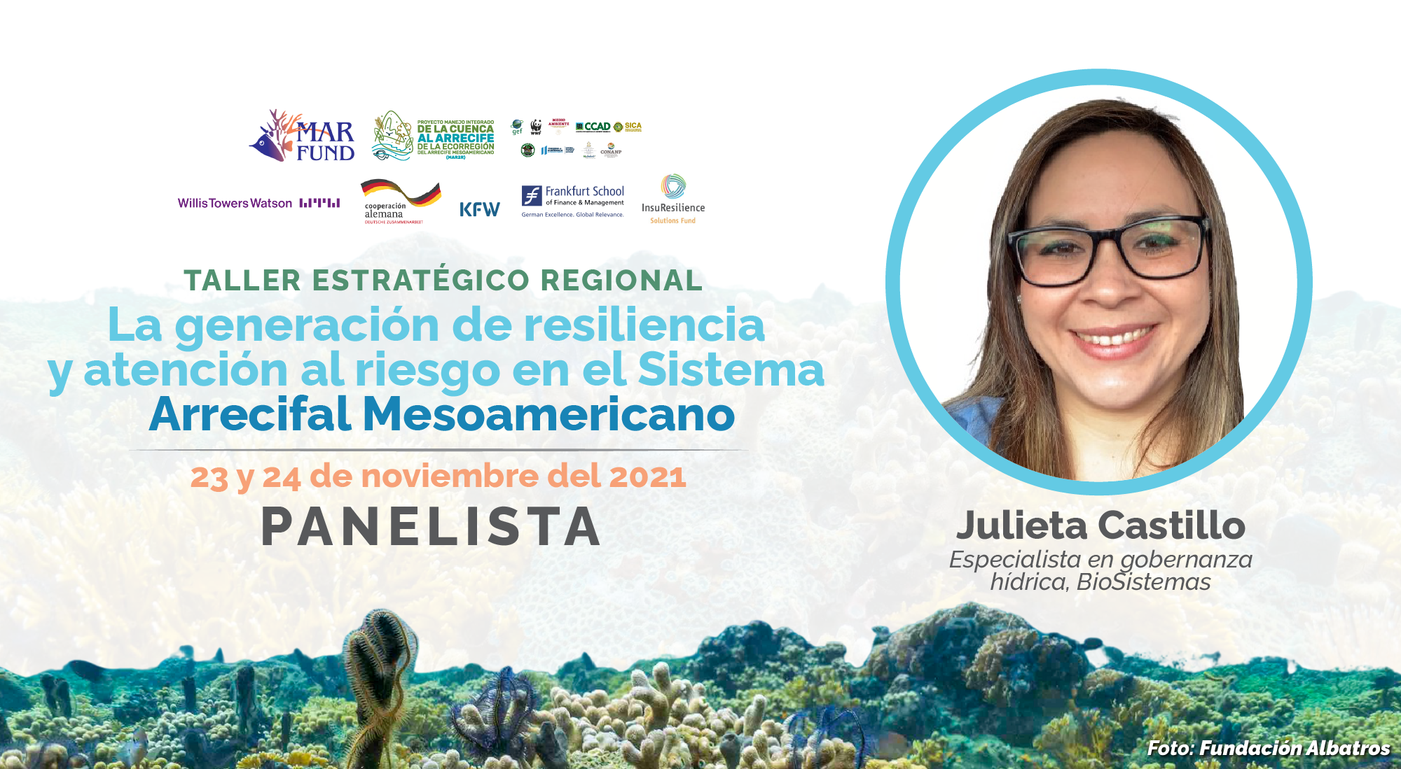

Slide 32
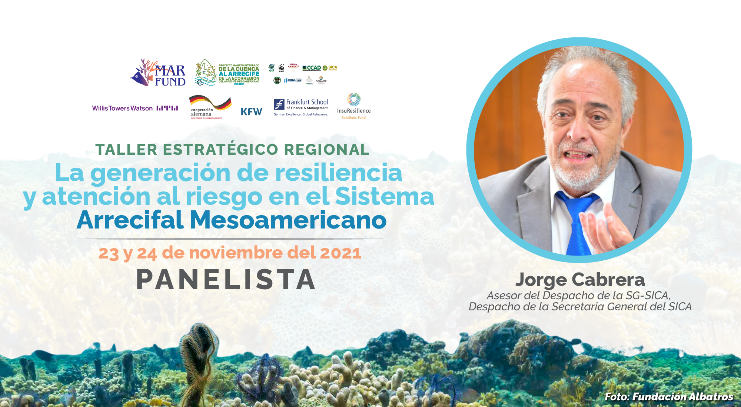

Slide 33


Slide 34
Salas / Breakout Rooms
Herramientas regionales existentes para el intercambio y administración de información y datos, y su aporte a la generación de resiliencia y atención al riesgo en el SAM:
Sala 1: Observatorio Ambiental Regional (OAR)
Sala 2: TDA-SAP MAR2R.
Sala 3: Iniciativa SICA-SAT, satélite para monitorear los recursos naturales desde el espacio
Sala 4: Mejorando nuestra comprensión del riesgo y la resiliencia de los arrecifes de coral mediante el intercambio y el intercambio de información: avances de la colaboración de HRI y AGRRA.

Slide 35
Preguntas propuestas para discusión
1. ¿De qué manera los países del SAM pueden utilizar los datos generados por estas herramientas para la toma de decisiones en la conservación de la biodiversidad, las acciones para combatir el cambio climático y para aumentar la resiliencia en el SAM?
2. ¿De qué manera pueden articularse las acciones entre estas y otras herramientas para mejorar la tomando de decisiones y la gobernanza del SAM?

Slide 36
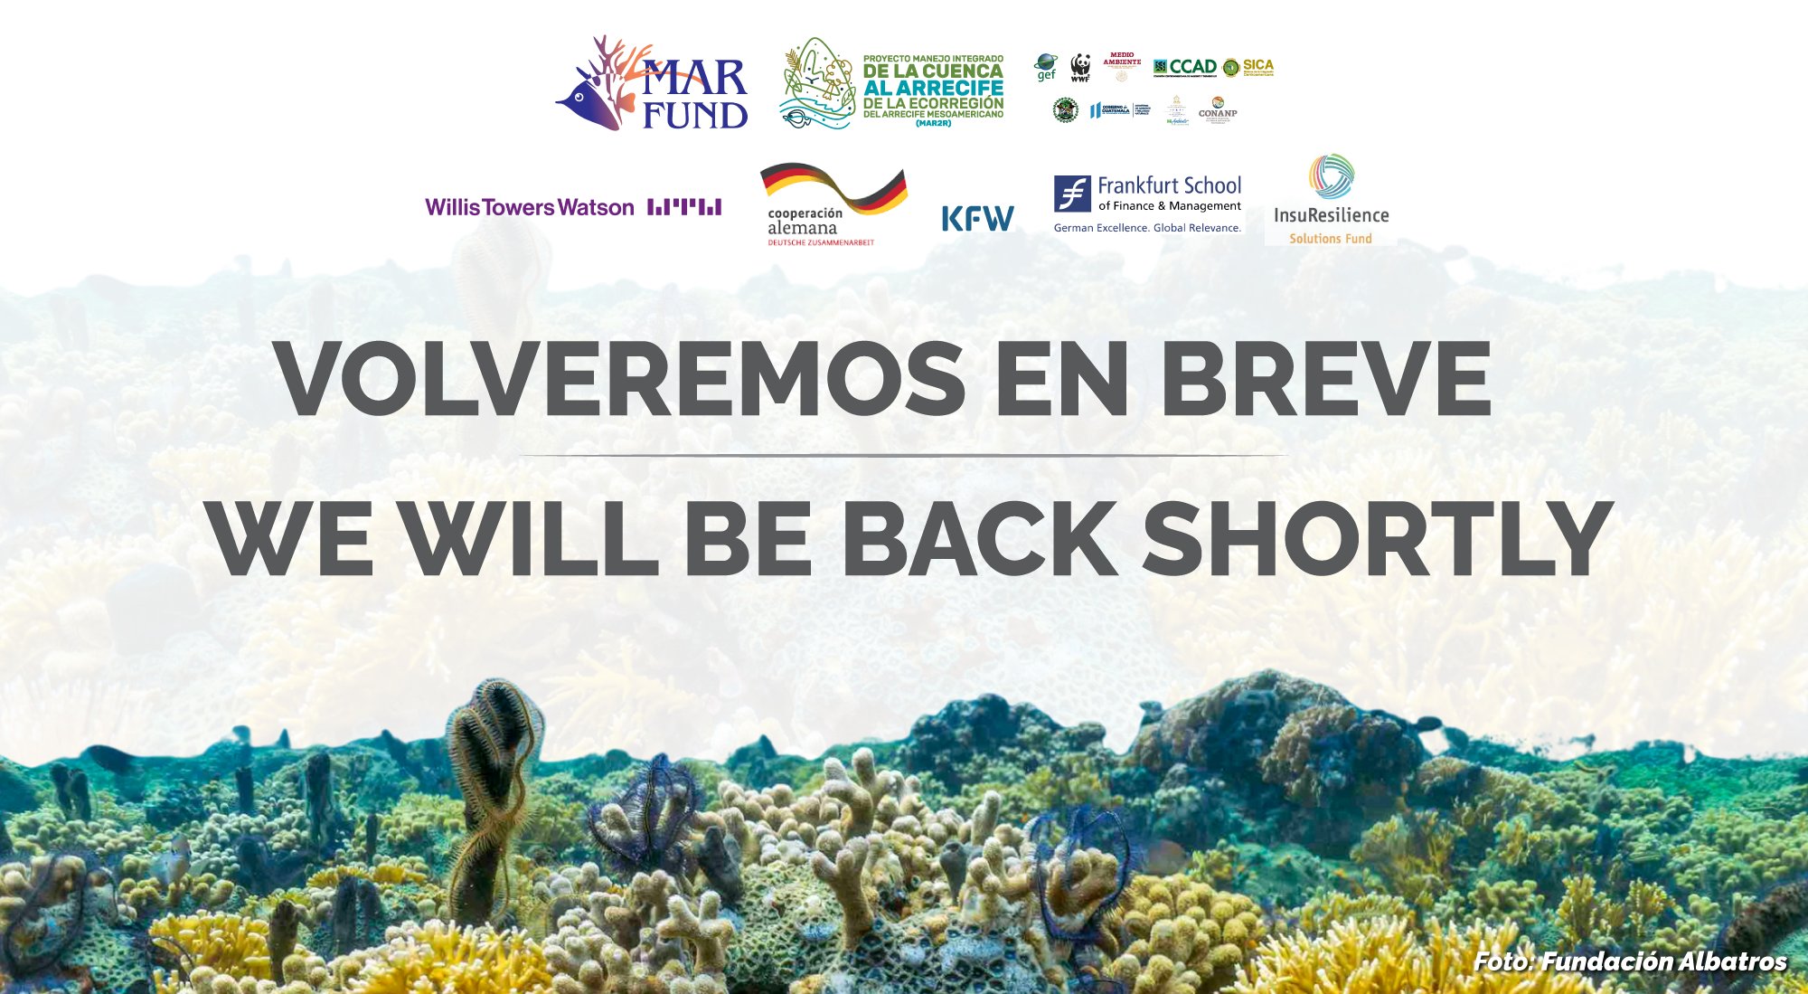

Slide 37
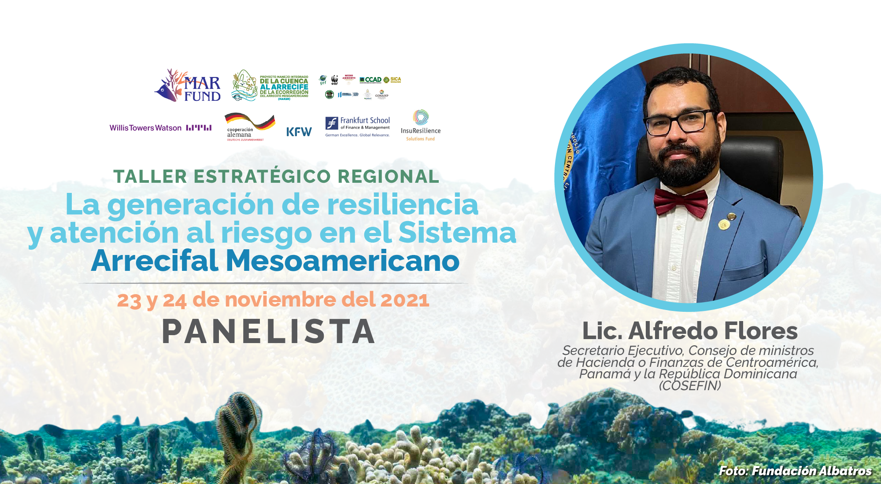

Slide 38


Slide 39

Gracias por su atención

